Slide 1

Тема 01.9. МЕТОДЫ ИССЛЕДОВАНИЯ СИСТЕМЫ КРОВИ
Л.В. Михеева, преподаватель БПОУ ВО «БОРИСОГЛЕБСКМЕДКОЛЛЕДЖ»

Slide 2






СИСТЕМА КРОВИ
совокупность органов кроветворения
форменные элементы периферической крови
органы кроверазрушения
регуляторный аппарат
Основными функциями крови являются транспортная, защитная и регуляторная

Slide 3







АНЕМИИ
ГЕМОЛИТИЧЕСКИЕ
ЖЕЛЕЗОДЕФИЦИТНЫЕ
ПОСТГЕМОРРАГИЧЕСКИЕ
В12 -, фолиеводефицитные
ГЕМО-БЛАСТОЗЫ
ЛЕЙКОЗЫ
ЛИМФОМЫ

Slide 4
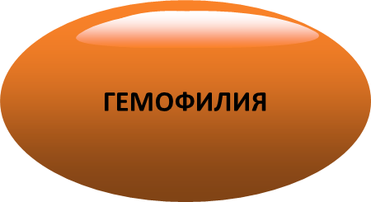

Геморрагические диатезы – это группа заболеваний, основным клиническим признаком которых является склонность к кровотечениям
ГЕМОРРАГИЧЕКИЕ
ВАСКУЛИТЫ
ГД
СОП
тромбоцитопатии

Slide 5
ЖАЛОБЫ
Неспецифические: слабость, утомляемость, сонливость, головокружение, одышка при физической нагрузке, сердцебиение, обмороки, снижение трудоспособности, лихорадка, потеря аппетита, похудание.
Зуд кожи
Извращение вкуса
Жжение языка
Спонтанная кровоточивость
Парестезии
Боли в костях, грудине
Боли в левом подреберье
Боли в правом подреберье

Slide 6






ОСОБЕННОСТИ АНАМНЕЗА
Провоцирую-щий фактор
ЭКЗОГЕННЫЕ ФАКТОРЫ
Гемо-трансфузии
ДА
?
ДА
ЛЕКАРСТВА
Динамика
ПИТАНИЕ, ЭКОЛОГИЯ
ЗАБОЛЕВАНИЯ ЖКТ, ПОЧЕК
НАСЛЕДСТ-ВЕННОСТЬ
Аллергии

Slide 7



ОБЩИЙ ОСМОТР
Общее состояние и сознание
Кожа: цвет, сухость, сыпи, кровоподтеки
Слизистые
Полость рта: «лакированный язык», хейлит, язвы
Пальпация лимфоузлов – лимфаденопатии
Осмотр костно-мышечной системы
Пальпация печени

Slide 8
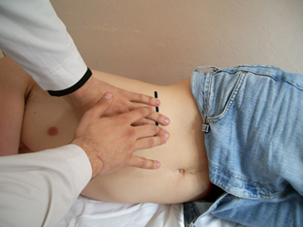
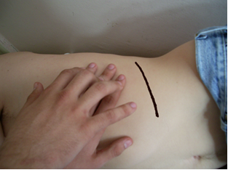
ПЕРКУССИЯ СЕЛЕЗЁНКИ
В норме длинник селезенки составляет 6-8 см, поперечник 4-6 см. Увеличение селезёнки – спленомегалия.

Slide 9
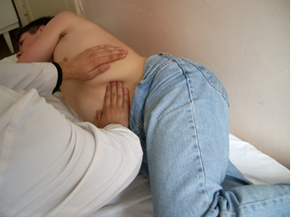
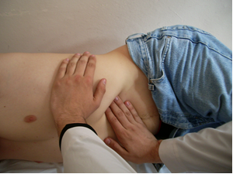
ПАЛЬПАЦИЯ СЕЛЕЗЁНКИ
Заключение 1. Селезенка не пальпируется (норма).
Заключение 2. Пальпируется плотная безболезненная малоподвижная селезенка с ровной поверхностью, нижний полюс расположен на расстоянии 8 см от края реберной дуги.
.

Slide 10

ДОПОЛНИТЕЛЬНЫЕ МЕТОДЫ ИССЛЕДОВАНИЯ:
ОАК
Пункция и биопсия кроветворных органов (1- стернальная в 1928 году)
Коагулограмма: ПТИ, тромботест, фибриноген и др.
Рентгенография костей, лимфоузлов средостенья
УЗИ лимфоузлов
Время свертывания по Ли-Уайту – 5-10 минут
Время кровотечения по Дюке – 2-4 минуты
КТ
Радиоизотопное исследование селезёнки

Slide 11
ПОКАЗАТЕЛИ ОАК
ОАК
Форменные элементы
Гемоглобин, ЦП
СОЭ

Slide 12


ОСНОВНЫЕ СИНДРОМЫ
ЛИМФО-ПРОЛИФЕРАТИВНЫЙ - Лейкозы (острые, хронические);
Гематосаркомы (ЛГМ, лимфосаркома);
Миеломная болезнь
ГЕМОРРАГИЧЕСКИЙ
- Тромбоцитопеническая пурпура;
Геморрагический васкулит;
Гемофилия
АНЕМИЧЕСКИЙ
Кровопотери
Нарушение гемопоэза (кровообразования)

Slide 13



НЕВОЗМОЖНО ИЗМЕНИТЬ И ДОВЕСТИ ДО СОВЕРШЕНСТВА ДЕЙСТВИЯ, КОТОРЫЕ НЕЛЬЗЯ ЧЕТКО ОПИСАТЬ И ПРОАНАЛИЗИРОВАТЬ

